Slide 1
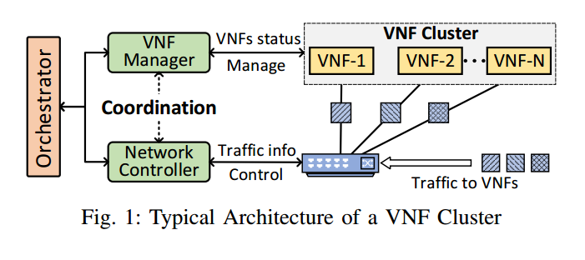
Background & Motivation
Typical NFV Architecture
Orchestrator
VNF Manager
Network controller
Switch（LB）
VNFs（The same type）

Slide 2
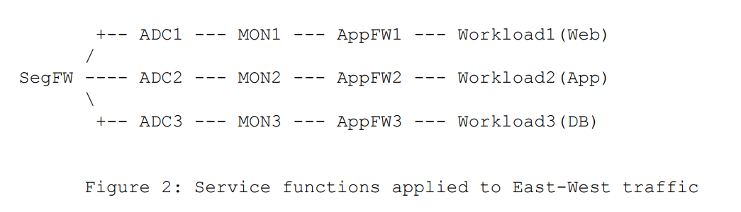
Background & Motivation
针对数据中心east-west流量的SFC
源自 Service Function Chaining Use Cases In Data Centers draft-ietf-sfc-dc-use-cases-06
对east-west流量的检测主要针对DC网络安全问题。说明了有必要为east-west流量部署网络功能，例如AppFirewall。

Slide 3
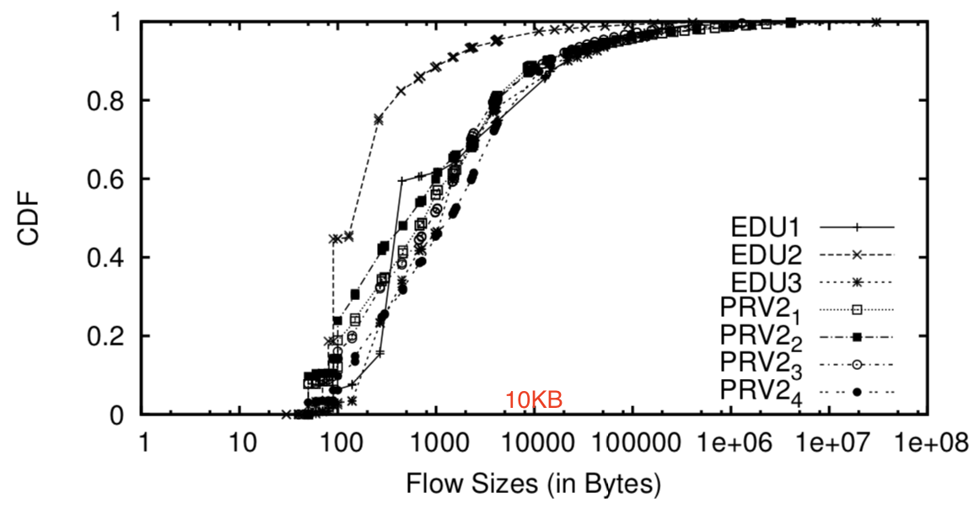
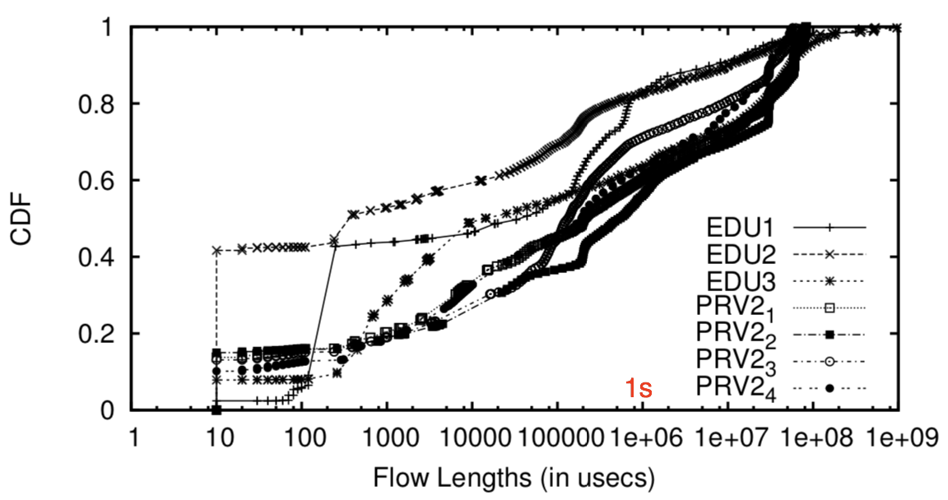
Background & Motivation
数据中心中流分布
源自 IMC 2010 - Network Traffic Characteristics of Data Centers in the Wild
80%的流小于10KB；
绝大多数的Bytes由数量仅占前10%的长流产生；
80%的流持续的时间小于11秒；
60%的流持续时间不超过1秒

Slide 4
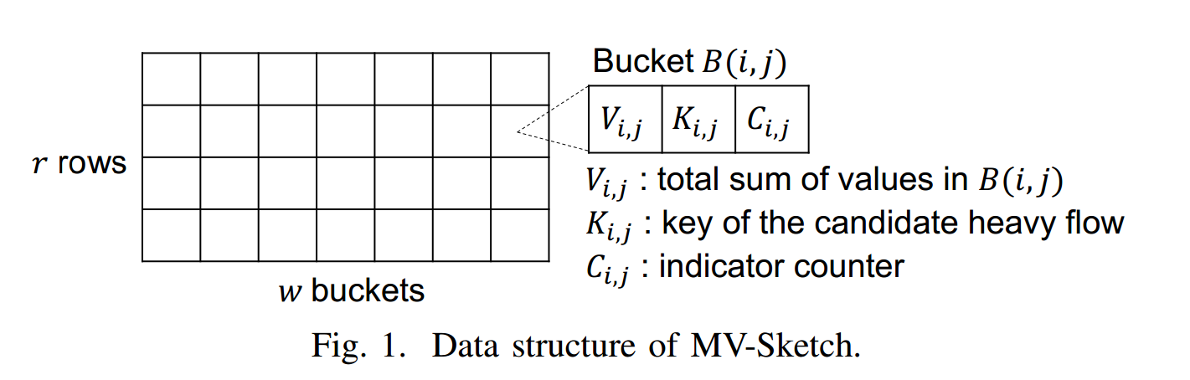
Design – Detecting heavy flows using MV-sketch
Strawman solution -- 基于流表对heavy flow进行统计的缺点:
硬件交换机上基于TCAM虽然能在O(1)时间内对每一条流进行计数，但是TCAM支持的流表数仅为几千条。
软件交换机上支持的流表数无限制，但是需要O(N)复杂度实现对每一条流进行计数，其中N为流数量。
MV-Sketch：一种基于概率统计的数据结构和算法。
在网络领域的应用：在由成千上万的流组成的流量中，以低开销（计算复杂度不随流数量增加而增加）和高精确度（99.9%以上）来检测出heavy flow和heavy changing flow
MV-sketch的优点：
内存占用小，无动态内存分配，占用的内存大小固定，适合在硬件上部署。
相对CM-sketch的优点：不需要维护flow key space就能直接获取全部Heavy Flow的key。
准确率高，对heavy flow的检出率基本能达到99.9%以上。
目前有c++实现的版本，未来将上传github/Fnlab738

Slide 5
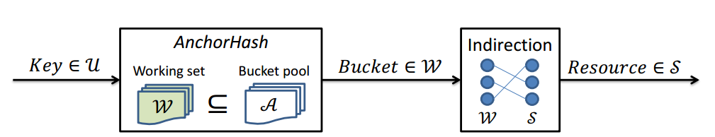
Design – Consistent hash（一致性哈希） for light flows
非一致性hash的缺点:
当发生实例增减时，绝大部分的流所映射的实例将发生变化。
映射实例发生变化带来的影响：带来流迁移的开销。
Anchor-hash：一种一致性hash算法的实现。其他有名的一致性hash算法包括HRW，Ring，MaglevHash。
在网络领域的应用：在一个集群中使用hash实现负载均衡。当集群中的实例数量会增减，不希望一条流映射的实例发生变换时，可以使用一致性hash。
Anchor_hash的优点：
High lookup rate（效率高）
Minimal disruption（在实例增减时，不能完全做到无Remapping的发生，但能极大程度的减少）
Balance（c++版本测试结果显示AnchorHash的均衡性没有普通的Hash效果好，稍差一些，但大体上也能均衡）
目前有c++和go实现的版本，未来将上传github/Fnlab738

Slide 6
NFV领域最新动态
论文源自Google scholar 搜索：
2019年以来
关键字：“network function virtualization”
“virtual network function”
“service function chain”
CCF A&B类期刊会议

Slide 7
NFV研究方向 -- Placement
NFV & Placement相关的论文数量仍然是最多的，从12年开始不同水平的论文都还在持续发表。
2019年以来筛选的一些代表性工作：
[1] 2019-Infocom Adaptive Interference-Aware VNF Placement for Service-Customized 5G Network Slices
[2] 2019-Infocom Octans: Optimal Placement of Service Function Chains in Many-Core Systems
[3] 2019-IWQoS NFVdeep: Adaptive Online Service Function Chain Deployment with Deep Reinforcement Learning
[4] 2019-JSAC Embedding Service Function Tree With Minimum Cost for NFV-Enabled Multicast
[5] 2019-Infocom Joint Placement and Allocation of Virtual Network Functions with Budget and Capacity Constraints
[6] 2019-JSAC Network Function Virtualization-Aware Orchestrator for Service Function Chaining Placement in the Cloud
[7] 2019-TCC Maximizing Throughput of Delay-Sensitive NFV-Enabled Request Admissions via Virtualized Network Function Placement
[8] 2019-Commnications Magazine FENDE: Marketplace-Based Distribution, Execution, and Life Cycle Management of VNFs
[9] 2019-TCC Impact of Processing-Resource Sharing on the Placement of Chained Virtual Network Functions

Slide 8
NFV研究方向 – Verification and Validation
NFV Verification and Validation 必读科普文：
2019-Communication Magazine Introducing Automated Verification and Validation for Virtualized Network Functions and Services
2019年以来筛选的一些代表性工作：
[1] 2019-Infocom Looking Glass of NFV: Inferring the Structure and State of NFV Network from External Observations
[2] 2019-JSAC Stochastic Performance Analysis of Network Function Virtualization in Future Internet
[3] 2019-Infocom Towards Verifiable Performance Measurement over In-the-Cloud Middleboxes

Slide 9
NFV研究方向 -- Reliability
故障检测预测
数据控制流检查
性能监视
故障恢复
Watch dog
有无发生故障
可靠性
机制
Heart beat
如何避开故障
迁
移
冗
余
保
护
故障诊断定位
故障相关性
在哪里发生故障
故障优先图
故障检测和故障定位方向可以参考查阅云计算领域相关论文

Slide 10
故障恢复技术展望
NFV研究方向 -- Reliability
可靠性的评估和计算
联合优化工作和备份SFC的拓扑设计和映射
备份资源间的共享机制
动态服务需求下的备份资源设计
。。。
更多详细查看 虞红芳-网络功能虚拟化基础设施的可靠性问题.pptx

Slide 11
NFV研究方向 -- Reliability
2019年以来筛选的一些代表性工作：
[1] 2019-Infocom A Near Optimal Reliable Composition Approach for Geo-Distributed Latency-Sensitive Service Chains
[2] 2017-TNSM A Reliability-Aware Network Service Chain Provisioning With Delay Guarantees in NFV-Enabled Enterprise Datacenter Networks
[3] 2019-Infocom Availability-aware Mapping of Service Function Chains
[4] 2017-IWQoS Carrier-grade Availability-aware Mapping of Service Function Chains with On-site Backups
[5] 2016-TON Optimizing Virtual Backup Allocation for Middleboxes

Slide 12
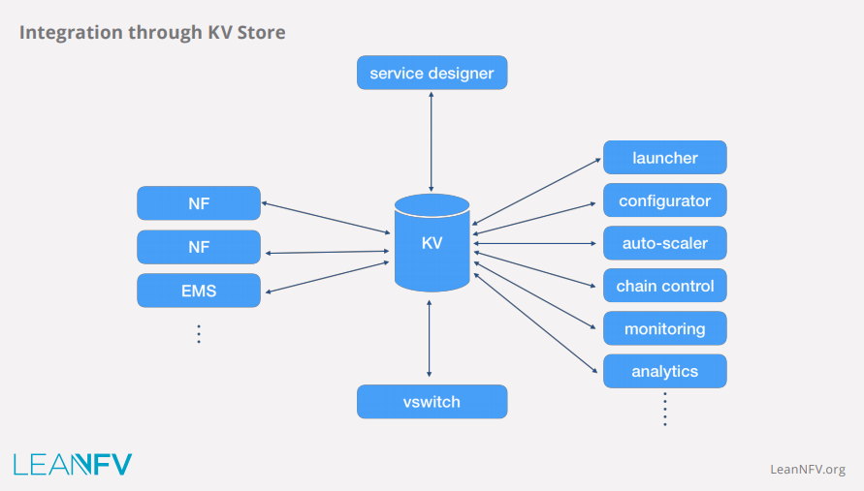
NFV可关注的项目 – LeanNFV & Nefeli
由伯克利Scott Shenker主导的项目LeanNFV和创业公司Nefeli，LeanNFV是伯克利Netsys实验室关于NFV领域所有工作的集大成者
LeanNFV中提到的一点：KV-store
必读材料：LeanNFV白皮书 https://leannfv.org/wp-content/uploads/2019/04/2019-Lean-NFV-Whitepaper-Rev-A.pdf
Notes:
LeanNFV 偏学术一些，更容易跟进他们的工作

Slide 13
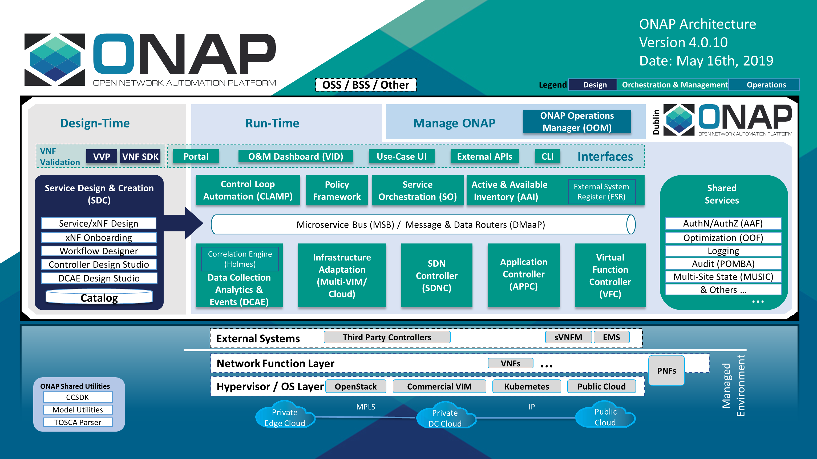
NFV可关注的项目 -- ONAP
由全球范围内运营商，设备商共建的NFV项目，是AT&T ECOMP前身，目前正在持续迭代
Notes:
ONAP很庞大，但有利于了解运营商实际的NFV系统是什么样的，运用商有什么需求

